Slide 1

Introdução à técnicas de avaliação
Avaliação De Desempenho de sistemas
Prof. Hugo p. kuribayashi – hugo@unifesspa.edu.br
Unidade 1 (parte 1)

Slide 2
SUMÁRIO
Introdução às técnicas de avaliação de desempenho
Introdução
Erros comuns e como evitá-los
Técnicas de Avaliação de Desempenho

Slide 3

introdução
O desempenho é o critério chave no projeto e uso de sistemas computacionais.
Para atingir o objetivo de alto desempenho os profissionais tem que ter um conhecimento básico das técnicas e terminologias da avaliação de desempenho.

Slide 4
Introdução
Deve-se especificar os requerimentos de desempenho
Alternativas de projeto de avaliação
Comparar dois ou mais sistemas, determinar o valor ótimo de um parâmetro (system tunning)
Encontrar o gargalo do desempenho
Caracterizar a carga do sistema
Determinar o número e tamanho dos componentes (capacity planning) e prever o desempenho com cargas futuras (forecasting)

Slide 5
Introdução
Um sistema pode ser:
Um hardware (CPU)
Software (database system)
Redes de computadores

Slide 6
Introdução
Resumindo o conceito de avaliação de desempenho é:
Estratégia que, a partir de métrica(s), apresenta diagnósticos sobre o comportamento do sistema.
Tipos de problemas que o profissional de avaliação de desempenho é capaz de resolver:
Ser capaz de selecionar técnicas de avaliação apropriadas, métricas de desempenho e cargas de trabalho para um sistema.
Principais técnicas: medição, simulação e modelagem analítica.
Métricas: referem-se ao critério usado para avaliar o desempenho do sistema.

Slide 7
Introdução
Exemplos de métricas geralmente usadas:
Utilização
Vazão
Tempo de Resposta

Slide 8
Introdução
Conduzir corretamente as medições de desempenho:
São necessários: gerador de carga e um monitor
Usar técnicas estatísticas para comparar muitas alternativas:
se uma medição ou simulação é repetida muitas vezes os resultados podem ser suavemente diferentes e as técnicas estatísticas podem ser usadas para comparação de resultados.

Slide 9
Erros comuns em ad
Ocorrem devido ao simples desentendimento e falta de conhecimento sobre técnicas de AD:
1) Ausência de Objetivos
É importante que o analista compreenda o funcionamento do sistema e identifique o problema a ser resolvido.
2) Objetivos Tendenciosos
A função do analista de desempenho é a de um jurado.

Slide 10
Erros comuns em ad
3) Análise sem Compreender o Problema
“Um problema bem formulado já está meio resolvido!”
Os modelos são meios para se chegar a conclusões e não o resultado final.
4) Escolha Incorreta das Métricas de Desempenho

Slide 11
Erros comuns em ad
5) Carga de Trabalho (Workload) Não Representativa
6) Uso de Técnica de Avaliação Inadequada
Os analistas frequentemente têm preferência por uma dada técnica de avaliação que eles usam em todo problema de avaliação de desempenho!
7) Ignorar Parâmetros Importantes
Podem tornar inúteis os resultados obtidos.
Fazer uma lista das características do sistema e da carga de trabalho que afetam o desempenho.
Ex: tamanho do pacote (para redes de computadores). Parâmetros de carga de trabalho podem ser número de usuários.

Slide 12
Erros comuns em ad
8) Ignorar Fatores Significativos
Os fatores são parâmetros que são variados no estudo, no ex anterior o número de usuários.
9) Definição Inapropriada do Experimento
O número de medições ou experimentos de simulação que serão realizados e os valores dos parâmetros usados em cada experimento.
10) Nível Inadequado de Detalhe
Nem 8 e nem 80 (too narrow or too broad)
11) Falta de Análise dos Resultados
Muitos dados mas sem análise.

Slide 13
Erros comuns em ad
12) Análise Incorreta
Usar a média de taxas ou simulações muito curtas.
13) Falta de Análise de Sensibilidade
14) Ignorar Erros de Entrada
15) Tratamento Inadequado de Pontos Fora da Curva
16) Assumir que Não Haverá Mudanças

Slide 14
Erros comuns em ad
17) Ignorar a Variabilidade
18) Análise Muito Complicada
É melhor começar com modelos ou experimentos simples, obter alguns resultados e, depois, introduzir as complicações.
19) Apresentação Imprópria dos Resultados
A métrica correta para medir o desempenho de um analista não é o número de análises efetuadas, mas o número de análises que ajudaram na tomada de decisão.
20) Ignorar Aspectos Sociais
Forma de transmitir os resultados de acordo com a audiência
21) Omitir Hipóteses e Limitações

Slide 15
Resumo
Passos para Definir um Estudo de AD:
Definir os objetivos e limites do sistema
Selecionar métricas
Selecionar técnicas de avaliação
Analisar e interpretar dados
Refazer todo os estudo se necessário
Apresentar resultados

Slide 16
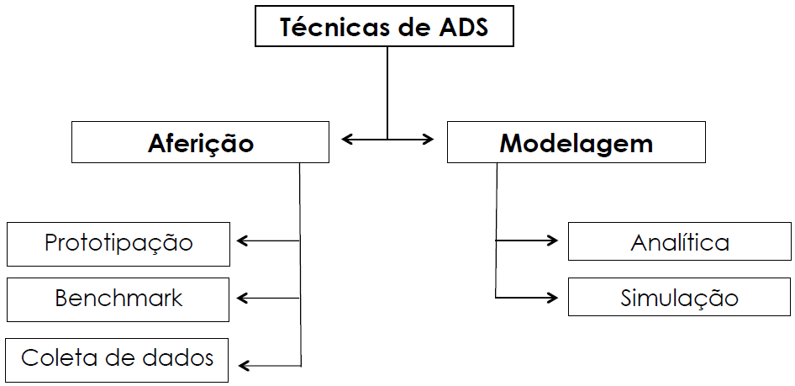
Técnicas de avaliação de desempenho

Slide 17

Exemplo de modelagem

Slide 18
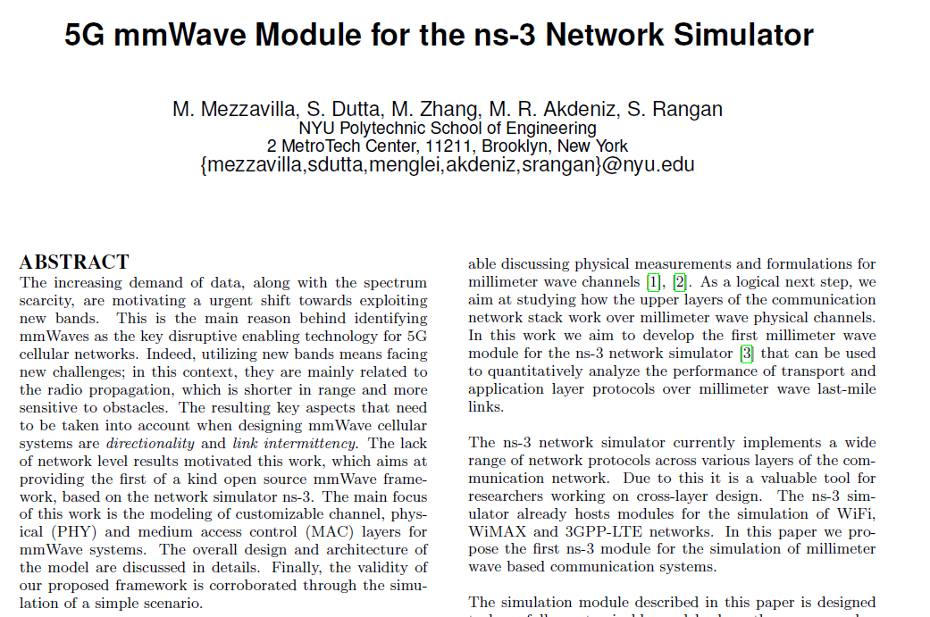
Exemplo de Simulação

Slide 19
Aferição
Utilizada para quando o sistema existe (pelo menos um protótipo) e é passível de experimentação;
Resultados mais precisos;
Maior complexidade na condução do experimento;
Requer um tratamento estatístico adequado;
Custo relativamente elevado;

Slide 20
Aferição: prototipação
Simplificação de um Sistema Computacional
Possuir a mesma funcionalidade de um sistema real;
Custo relativamente elevado;
Dificuldade para determinar quais as características são essenciais;

Slide 21
Aferição: benchmark
Padrão de desempenho utilizado para testar o desempenho de software, hardware ou sistema computacional;
A execução do benchmark não deve influenciar nos resultados;

Slide 22
Aferição: Coleta de dados
Envolve ferramentas e equipamentos específicos;
A coleta não deve ser intrusiva;
Pode ser utilizada para validar um modelo;

Slide 23
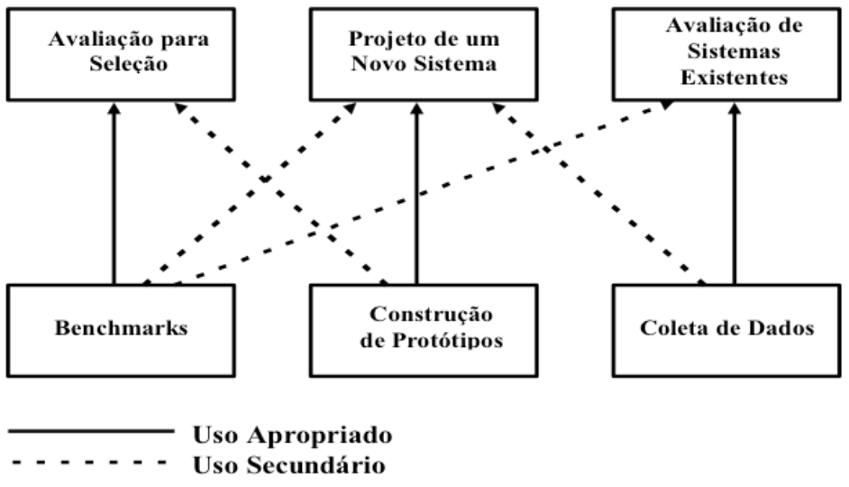
Técnicas de aFERiÇÃo

Slide 24
Modelagem
Modelagem é um processo através do qual cria-se uma abstração que represente fielmente o sistema.
A abstração pode ser:
Funcional: baseada em processos. O modelo é criado a partir dos procedimentos que o sistema realiza sobre os dados.
Para avaliação de desempenho: baseada em estados e eventos. Permitir obter métricas de tempos médios, utilização de recursos, etc., que possibilitem uma observação de quão bom (ou ruim) está o sistema modelado.
Cadeias de Markov é um exemplo.

Slide 25
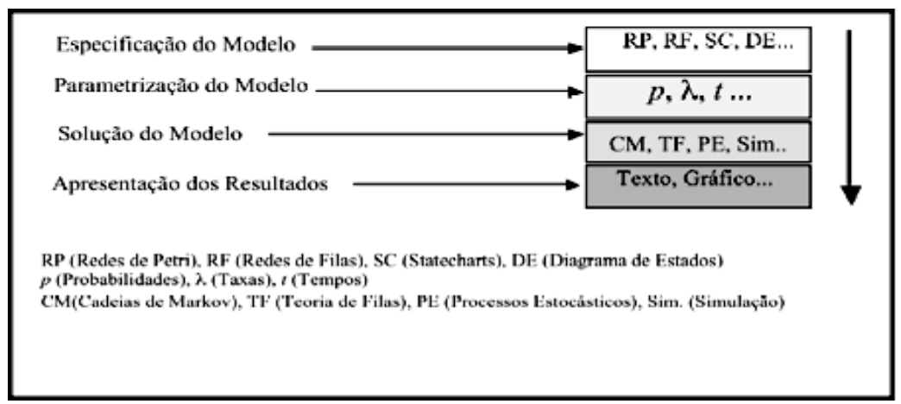
Modelagem

Slide 26
Modelagem analítica
O sistema real é representado por um conjunto de equações;
Normalmente, utiliza-se a teoria de probabilidades e processos estocásticos para a modelagem;
O modelo pode se tornar intratável, caso o sistema seja muito complexo;
Requer algumas simplificações (restrições);
Simplificações podem tornar o modelo irreal;
Quando aplicável, é a técnica de modelagem mais exata.

Slide 27
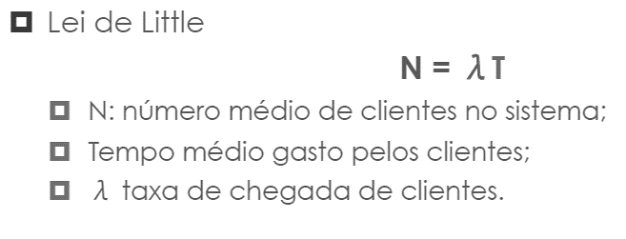
Modelagem analítica
Exemplo:

Slide 28
Modelagem por simulação
Maior flexibilidade e facilidade de utilização
Custo relativamente baixo;
Capaz de representar modelos complexos;
Vasta coleção de software para simulação: linguagens convencionais (C/C++, Java, etc.), bibliotecas específicas, simuladores (NS, OPNET, ARENA, etc.);
Requer um tratamento estatístico tão criterioso quanto para a aferição.

Slide 29
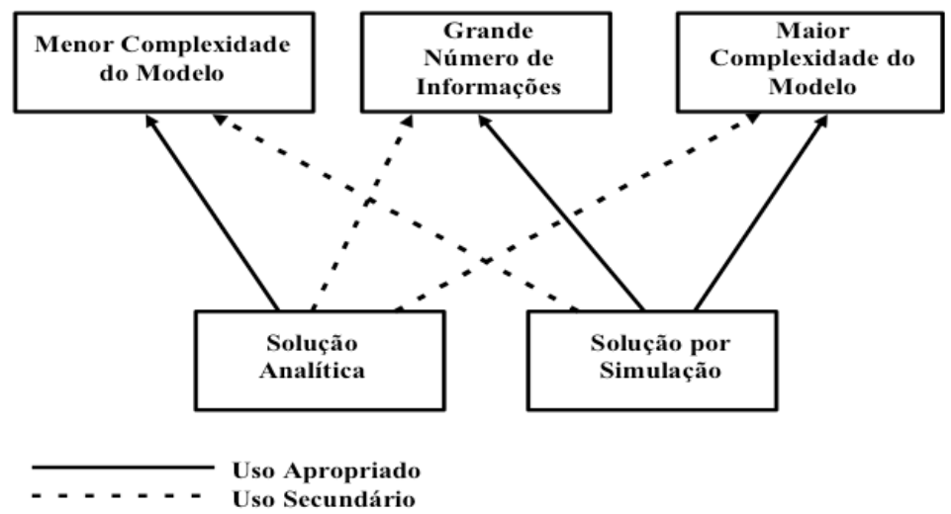
Técnicas de modelagem

Slide 30

E agora?
Dúvidas?
Sugestões?

Slide 31
Atividade 01
Sintetizar, em uma página, as principais características das técnicas de avaliação de desempenho, levando em consideração aspectos como domínios de aplicação, existência ou não do sistema em estudo e complexidade envolvida
Entrega: 15/06

